Slide 1
정보처리기사 필기
(전자계산기구조)
강 사 : 윤 영 혜

Slide 2
14장. 기출문제 풀이 4

Slide 3
21. 인터프리터(interpreter)를 사용하는 언어는?
  가. BASIC 나. FORTRAN
  다. PASCAL 라. Machine Code

Slide 4
22. 가상 기억체제에서 주소 공간이 1024K이고 기억공간은 32K라고 가정할 때 주기억장치의 주소 레지스터는 몇 비트로 구성되는가?
  가. 12 나. 13
  다. 14 라. 15
주기억장치의 주소 레지스터는 기억공간의 워드를 모두 지정 할 수 잇는 크기를 말함
기억공간이 32KByte이고 워드의 크기가 제시 도지 않았으므로워드의 크기를 1Byte로보고 계산한다.
32K= 2⁵ * 2¹⁰= 2¹⁵ , 즉 주기억장치의 주소 레지스터를 15비트로 구성하면 된다.

Slide 5
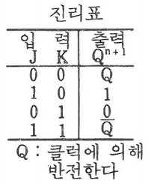
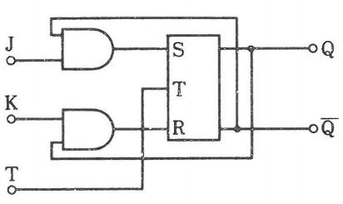
23. JK 플립플롭에서 J=1, K=1 일 때 Q_{n+1}의 출력은?
  가. Q_{n} 나. 0(reset)
  다. 1(set) 라. toggle
JK 플립플롭
  RS플립플롭에서 S=R=1일 때, 동작되지 않는 결점을 보완한 플립플롭.
  모든 프립플롭의 기능을 포함.
  입력선 S와 R에 AND 게이트 2개를 추가하여JK프립플롭의 입력선 J와 K로 사용한다.

Slide 6
24. 명령어 파이프라인이 정상적인 동작에서 벗어나게 하는 일반적인 원인이 아닌 것은?
  가. 자원 충돌 나. 유효주소의 계산
  다. 데이터 의존성 라. 분기 곤란

Slide 7
25. 인터럽트 발생시 동작 순서로 옳은 것은?
  ① 현재 수행중인 프로그램의 상태를 저장한다.
  ② 인터럽트 요청 신호 발생
  ③ 보존한 프로그램 상태로 복귀
  ④ 인터럽트 취급 루틴을 수행
  ⑤ 어느 장치가 인터럽트를 요청했는지 찾는다.
  가. ②→⑤→①→④→③
  나. ②→①→④→⑤→③
  다. ②→④→①→⑤→③
  라. ②→①→⑤→④→③
동작순서
cpu에게 인터럽트 요청 → 현재 수행 중인 P/G 저장(Stack, 0번지) → 인터럽트 식별(처리루틴) → 인터럽트 처리(취급루틴) → 복귀
※ 인터럽트 우선 순위
정전 > 기계적 오류 > 외부 인터럽트 > 입출력 인터럽트 > 프로그램 오류 > SVC

Slide 8
26. 입출력 제어 처리방식에 대한 설명으로 틀린 것은?
  가. 동작의 타이밍을 조정하는 방식은 프로그램에 의해서 프로세서가 조정하는 중앙처리장치 제어방식과 별도의 제어장치를 두어 조정하는 전용장치 제어 방식이 있다.
  나. 중앙처리장치 제어방식은 입출력 시점을 중앙처리장치 동작 타이밍에 맞추는 동기 방식과 입출력장치의 동작 타이밍에 맞추는 비동기 방식이 있다.
  다. 비동기 방식은 입출력 장치의 준비 상태를 중앙처리장치가 직접 검사하는 플래그 검사 방식과 입출력 장치에서 하드웨어적인 외부 신호를 발생시켜 중앙처리장치에 알리는 인터럽트 제어 방식이 있다.
  라. 중앙처리장치 제어방식의 경우 동기 방식과 비동기방식으로 나눌 수 있으며 인터럽트 제어방식은 동기방식에 해당된다.
인터럽트 제어방식은 프로세서에 의한 제어방식으로 비동기방식에 해당된다.

Slide 9
27. 컴퓨터의 메이저 상태에 대한 설명으로 틀린 것은?
  가. 실행 상태가 끝나면 항상 패치 상태로만 간다.
  나. 간접 주소 명렁어 형식인 경우 패치-간접-실행 순서로 진행되어야 한다.
  다. 실행 상태는 연산자 코드의 내용에 따라 연산을 수행하는 과정이다.
  라. 패치 상태에서는 기억 장치에서 인스트럭션을 읽어 중앙처리장치로 가져온다.
메이저스테이트(Major State)는 CPU가 무엇을 하고 있는가를 나타내는 상태
CPU가 무엇때문에 주기억장치에 접근하느냐에 따라 4가지 상태로 나뉜다.
  1)Fetch Cycle(인출 사이클)
    명령을 CPU로 가져오는 주기.
  2) Indirect Cycle(간접 사이클)
    operand가 간접 주소일 때 수행되는 주기.
  3) Execute Cycle(실행 사이클)
    실질적인 연산을 실행하는 주기.
  4) Interrupt Cycle
    현재 수행중인 명령이 중단되는 상태.

Slide 10
28. 다음은 ADD 명령어의 마이크로 오퍼레이션이다. t2시간에 가장 알맞은 동작은? (단, MAR : Memory Address Register, MBR : Memory Buffer Register, M(addr) : Memory, AC : 누산기)
  가. AC ← MBR 나. MBR ← AC
  다. M(MBR) ← MBR 라. AC ← AC+MBR
t0 : MAR ← MBR(addr)
t1 : MBR ← M(MAR)
t2 :
ADD 명령:AC ← AC + MBR
누산기(AC)와 메모리의 내용을 더해 결과를 AC에 저장하는 연산명령.
  MAR ← MBR[AD]
    MBR에 있는 명령어의 번지 부분을 MAR에 전송한다
  MBR ← M[MAR]
    메모리에서MAR이 지정하는 위치의 값을 MBR에 전송한다.
  AC ← AC + MBR
    누산기(AC)와 메모리의 내용을 더해 결과를 AC에 저장

Slide 11
29. 명령어를 구성하는 명령어 내 비트들이 할당에 영향을 주는 요소가 아닌 것은?
  가. 버스 개수 나. 주소지정방식의 개수
  다. 주소 영역 라. 연산코드
명령어의 구성은 연산자부에서 수행해야할 연산자를 표시하고, 모드비트에서 간접인지 직접인지의 주소지정방식을 나타내고, 주소부분에서 실제 데이터에 대한 정보를 나타내준다.

Slide 12





명령어의 구성
명령어는 크게 연산자(operation : 동작부분), 자료(operand : 주소부분)로 구성.
동작 코드(operation code) : 수행해야 할 동작 명시.
모드(mode) : 1비트(간접 주소 : 1, 직접 주소 : 0)
  ※동작 코드가 n bit → 명령어 개수는 2^{n}.
  ※주소 비트가 n bit → system 용량은 2^{n}.
op-code | operand
 | Mode | Register | Address

Slide 13
명령어 형식
명령어는 크게 OP-code와 Operand부로 구성되는데, Operand부의 개수에 따라 네가지 명령어 형식이 존재한다.
  ① 0 주소 지정 : Stack
  ② 1 주소 지정 : 누산기(Accumulator)
  ③ 2 주소 지정 : 범용
  ④ 3 주소 지정 : 범용, 연산 후 입력자료 보존, P/G 길이 단축

Slide 14
30. 양수 A와 B가 있다. 2의 보수 표현 방식을 사용하여 A-B를 수행하였을 때 최상위비트에서 캐리(carry)가 발생하였다. 이 결과로부터 A와 B에 대한 설명으로 가장 옳은 것은?
  가. 캐리가 발생한 것으로 보아 A는 B보다 작은 수이다.
  나. B-A를 수행하면 최상위비트에서 캐리가 발생하지 않는다.
  다. A+B를 수행하면 최상위비트에서 캐리가 발생하지 않는다.
  라. A-B의 결과에 캐리를 제거하고 1을 더해주면 올바른 결과를 얻을 수 있다.

Slide 15
31. 다음 중 사용자의 의도적인 인터럽트에 해당되는 것은?
  가. 스택 오버플로우 나. 정전
  다. 시스템 호출 라. 입출력 장치의 데이터 전송 요청
  SVC(SuperVisor Call) 인터럽트
    사용자가 SVC 명령을 사용해서 의도적으로 호출한 경우
    복잡한 입출력 처리를 해야하는 경우
    기억장치 할당 및 오퍼레이터와 대화를 해야하는 경우

Slide 16
인터럽트의 종류 및 발생원인
(1) 외부 인터럽트
  전원이상 인터럽트
    정전이 되거나 전원 이상이 있는 경우
  기계착오 인터럽트
    cpu의 기능적인 오류동작이 발생한 경우
  외부신호 인터럽트
    타이머에 의해 규정된 시간을 알리는 경우
    키보드로 인터럽트 키를 누른 경우
    외부장치로부터 인터럽트 요청이 있는 경우
  입출력인터럽트
    입출력 데이터의 오류나 이상 현상이 발생한 경우
    입출력 장치가 데이터의 전송을 요구하거나 전송이 끝났음을 알릴경우

Slide 17
(2)내부 인터럽트
잘못된 명령이나 데이터를 사용할 때 발생하며, 트랩(TRAP)이라고도 불린다.
  프로그램 검사 인터럽트
    0으로 나누기가 발생한 경우
    Overflow나 Underflow가 발생한 경우
    프로그램에서 명령어를 잘못 사용한 경우
    부당한 기억장소의 참조와 같은 프로그램상의 오류

Slide 18
(3) 소프트웨어 인터럽트
프로그램 처리 중 명령의 요청에 의해 발생하는 것으로 가장 대표적인 형태는 감시프로그램을 호출하는 SVC(SuperVisor Call)인터럽트가 있다.
  SVC(SuperVisor Call) 인터럽트
    사용자가 SVC 명령을 사용해서 의도적으로 호출한 경우
    복잡한 입출력 처리를 해야하는 경우
    기억장치 할당 및 오퍼레이터와 대화를 해야하는 경우

Slide 19
32. 인터럽트 서비스가 진행되면 다른 인터럽트를 배제시켜야 하는데 이 때 변경시켜야 하는 flag는 무엇이며, 어떻게 변경하여야 하는가?
  가. IEN ← 1 나. IEN ← 0
  다. VAD ← 0 라. VAD ← 1
인터럽트서비스가 진행중일 때 다른 인터럽트를 배재시키기 위해서 사용하는 Flag는 IEN이다. IEN에 0을 전송하면 인터럽트 단계가 끝날때까지 다른 인터럽트가 발생하지 않는다. 인터럽트 처리후에는 항상 Fetch 단계로 변천한다.

Slide 20
33. 제어 주소 레지스터(control address register)에 적재될 수 없는 것은?
  가. MAR(memory address register)의 내용
  나. 사상(mapping)의 결과값
  다. 주소 필드(address field)
  라. 서브루틴 레지스터(subroutine register)의 내용들
제어 주소 레지스터(control address register)는 다음에 실행할 마이크로명령어의 주소를 저장하는 레지스터로 ,매핑의 결과값, 주소필드, 서브루틴 레지스터의 내용들이 적재되어 있다.

Slide 21
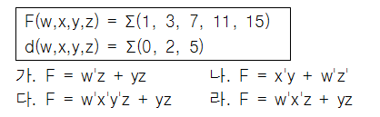
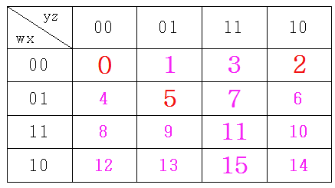
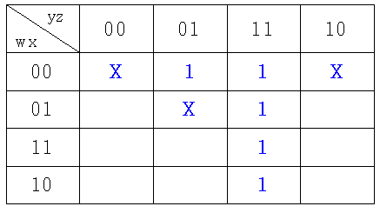
34. 다음 불 함수를 간소화한 결과로 가장 옳은 것은? (단, d()는 무관 조건임)

Slide 22
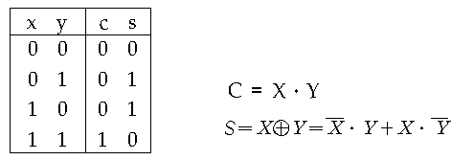
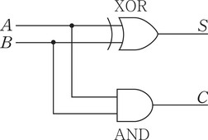
35. 반가산기에서 입력을 X, Y라 할 때 출력 부분의 캐리(Carry) 값은?
  가. XY 나. X
  다. Y 라. X +Y

Slide 23
36. 프로그램 카운터가 명령어의 주소부분과 더해져서 유효번지를 결정하는 주소지정방식은?
  가. 레지스터 주소지정방식
  나. 상대 주소지정방식
  다. 간접 주소지정방식
  라. 인덱스 주소지정방식
상대 주소 지정(Relative)
기억장소의 위치=명령어 주소부에
있는 주소값 + PC(Program Counter)

Slide 24
37. 클라우드 컴퓨팅(cloud computing)에 대한 설명으로 틀린 것은?
  가. 인터넷 기술을 활용하여 가상화된 IT자원을 서비스로 제공하는 컴퓨팅이다.
  나. 사용자는 IT자원을 필요한 만큼 빌려서 사용하고 필요한 경우 비용을 지불한다.
  다. 클라우드 컴퓨팅은 서비스 제공자가 장애로 인해 서비스를 제공하지 못하면 자료에 접근이 불가능하다.
  라. PaaS는 서버, 데스크탑 컴퓨터, 스토리지 같은 IT하드웨어 자원을 클라우드 서비스로 빌려 쓰는 형태를 말한다.
PaaS는 Platform as a Service의 약자 서비스로서의 플랫폼이라는 뜻으로, 표준화된 플랫폼을 제공하는 서비스다. 이는 가상화된 하드웨어와 소프트웨어 등을 필요에 따라 제공하며, 모든 개발과 관련된 환경 및 프로세스를 제공한다.

Slide 25
38. 일반적인 제어장치 모델에서 제어 장치로 입력되는 항목이 아닌 것은?
  가. CPU 내의 제어 신호들
  나. 클록
  다. 명령어 레지스터
  라. 플래그
CPU내의 제어신호들은 제어장치로 입력되는 항목이 아니고, 제어장치가 컴퓨터에 있는 장치들의 동작을 제어하기 위해 내보내는 신호. 일반적으로 제어장치로 입력되는 항목에는 클록, 명령어레지스터,플래그가 있다.

Slide 26
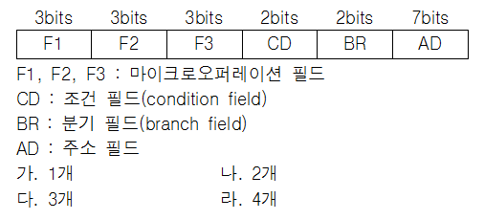
39. 수직 마이크로명령어 방식의 명령어가 다음의 형식을 갖는다면 이 제어장치는 최대 몇 개의 제어 신호를 동시에 생성할 수 있는가?
수직 마이크로명령은 한 개의 마이크로명령으로 한 개의 마이크로 동작만 제어할 수 있다.
마이크로오퍼레이션 필드가 3개 있으므로, 최대 3개의 제어신호를 동시에 발생할 수 있음을 의미.

Slide 27
40. 고선명(HD) 비디오 데이터를 저장하기 위해 짧은 파장(405나노미터)을 갖는 레이저를 사용하는 광 기록방식 저장매체는?
  가. Blu-ray 디스크 나. CD
  다. DVD 라. 플래시 메모리
블루레이 디스크 [blu-ray disc] DVD보다 데이터 전송 속도가 4~5배 빠른 차세대 대용량 광디스크 규격

Slide 28
정답
21 | 22 | 23 | 24 | 25 | 26 | 27 | 28 | 29 | 30
가 | 라 | 라 | 나 | 라 | 라 | 가 | 라 | 가 | 나
31 | 32 | 33 | 34 | 35 | 36 | 37 | 38 | 39 | 40
다 | 나 | 가 | 가 | 가 | 나 | 라 | 가 | 다 | 가

Slide 29


